Slide 1
鉛膏-針入度
品質管理系統
資訊中心

Slide 2
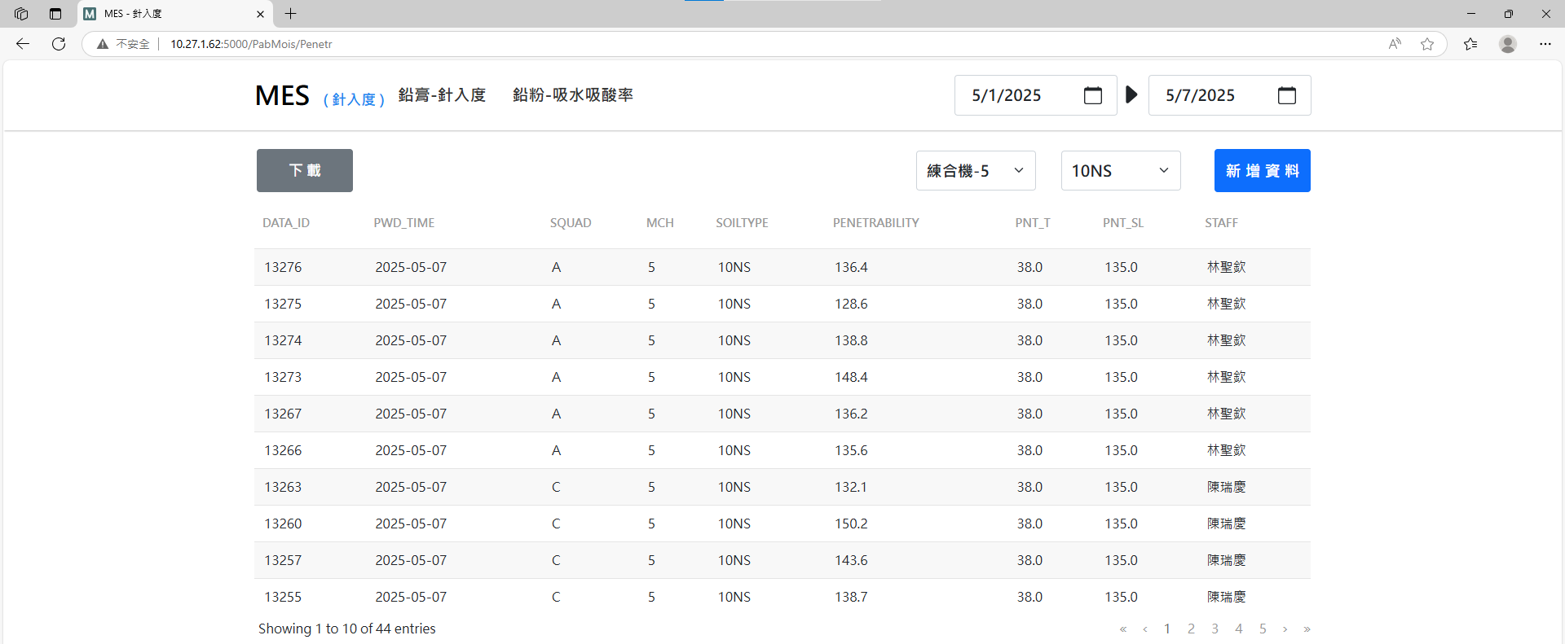
頁面功能介紹
2
1
3
4
1
資料匯出至CSV檔案
2
塞選數據時間軸
3
機台/規格
4
新增數據

Slide 3
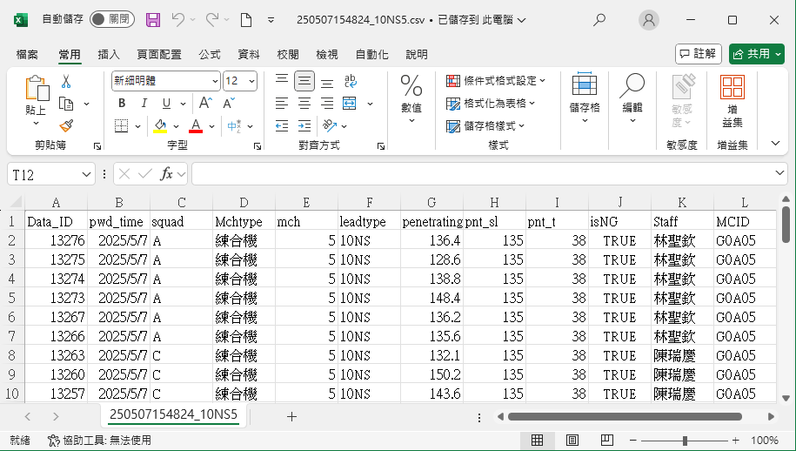
資料如何匯出?
2
1
3
資料匯出: 根據 、 所篩選的機台/規格 及 時間範圍進行資料的匯出。
1
2
3

Slide 4
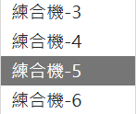
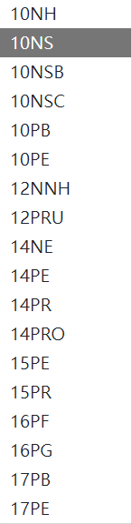
如何切換表格數據?
2
3
5
表格切換: 根據 、 所篩選的機台/規格 及 時間範圍進行資料的上的切換。
5
2
3

Slide 5
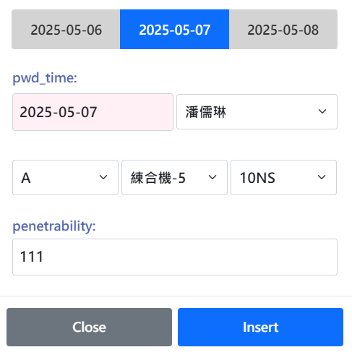
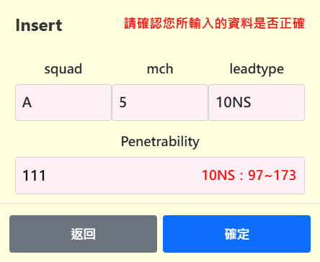
如何新增資料?
4
6
新增數據: 使用者點選按鈕後，系統會彈出視窗讓作業人員輸入所量測的數據。
點選 Insert 系統會再次彈出視窗告知作業人員該規格標準，確認數據無誤後再次按下確認鍵即可。
4
6

Slide 6
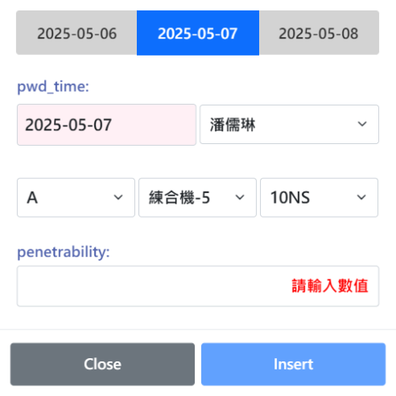
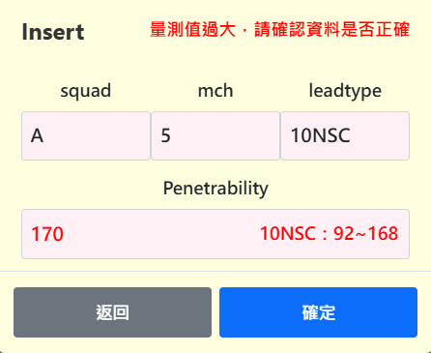
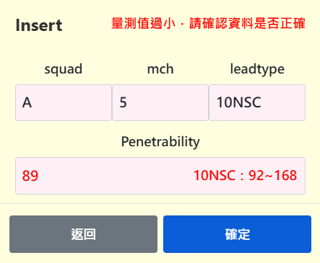
SPC系統控卡
7
8
8
7
若 下拉式選單/欄位 任一選項為空白，則無法進入下一步
8
若 操作人員所輸入的量測值過小/過大，系統將以紅字標示異常。

Slide 7
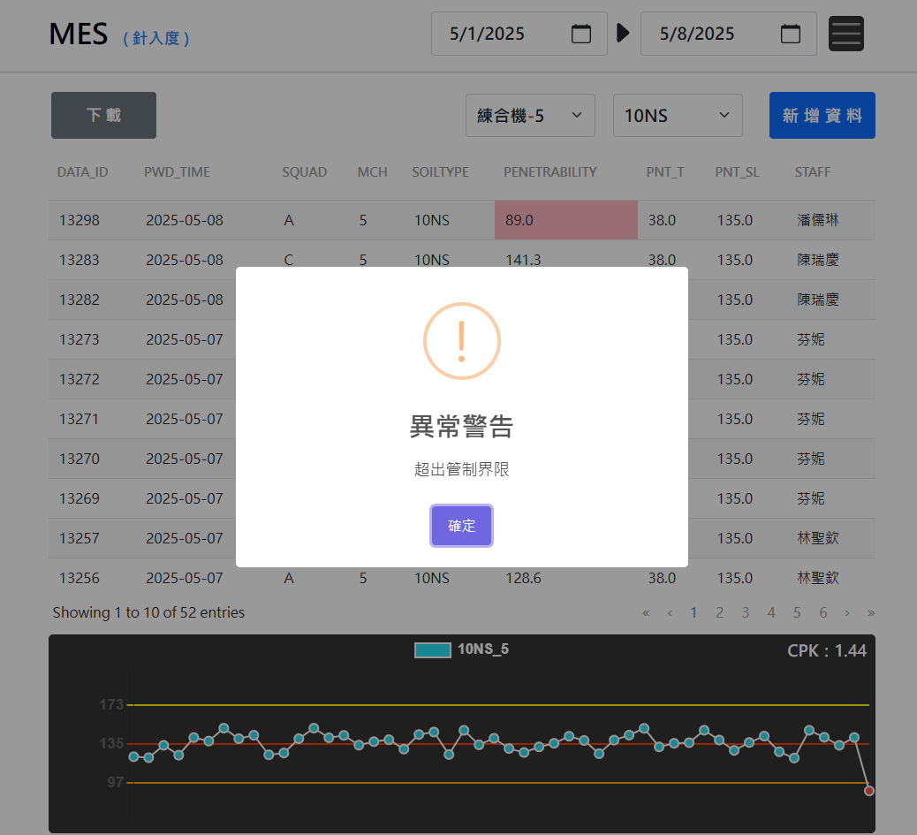
SPC系統控卡
9
9
若操作人員所輸入的量測值符合SPC任一模式，則系統將自動彈出視窗告知。

Slide 8
Thank You
Ver1.1.0

